Slide 1

“Move Green”
Presentatie door MG Car Club Holland
Jeroen Bijl
Move Green Coördinator

Slide 2

Agenda
1. Waarom Move Green
2. Move Green – De Toekomst van MG
3. Duurzaamheid en Parijs akkoord 2015 – hoe zat het ook alweer?
4. De pijlers van Move Green
5. De Drie Fases die we eerder herkenden
6. Fase 1 – Start & Bewustwording (2026-2027)
7. Move Green Team
8. Meet en Tune dagen
9. Move Green Check
10. Samenwerking
11. Duurzaam Onderweg
12. Resultaat & Toekomst

Slide 3
2. Waarom Move Green?
De Noodzaak: De wereld verandert; emissienormen worden strenger en het imago van de klassieke auto staat onder druk.
Uitgaande van de wereldwijde klimaatdoelen van Parijs, streeft de MGCCH naar een beter imago voor klassieke sportwagens door actieve bewustwording en verduurzaming in plaats van passief behoud.
Onze Ambitie:
Actieve bijdrage aan de CO₂-reductie
Geen "greenwashing" of afkoop, maar echte actie
Voorloper zijn binnen de klassieke autowereld: laten zien dat "klassiek" en "duurzaam" samen gaan
In het licht van het Parijs-akkoord (2015, zie verder)

Slide 4
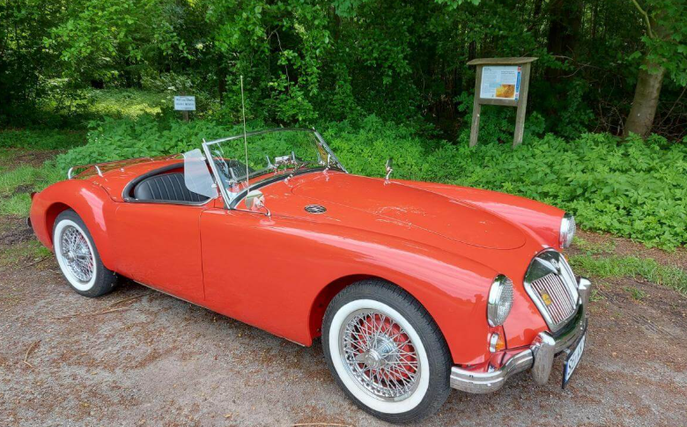
1. Move Green – De Toekomst van MG
De MG Car Club Holland (MGCCH) neemt verantwoordelijkheid
Introductie van het label Move Green
Klassieke MG’s als rijdend cultureel erfgoed
Balans tussen passie voor techniek en maatschappelijke zorg
Erfgoed bewaren, voetafdruk verkleinen

Slide 5
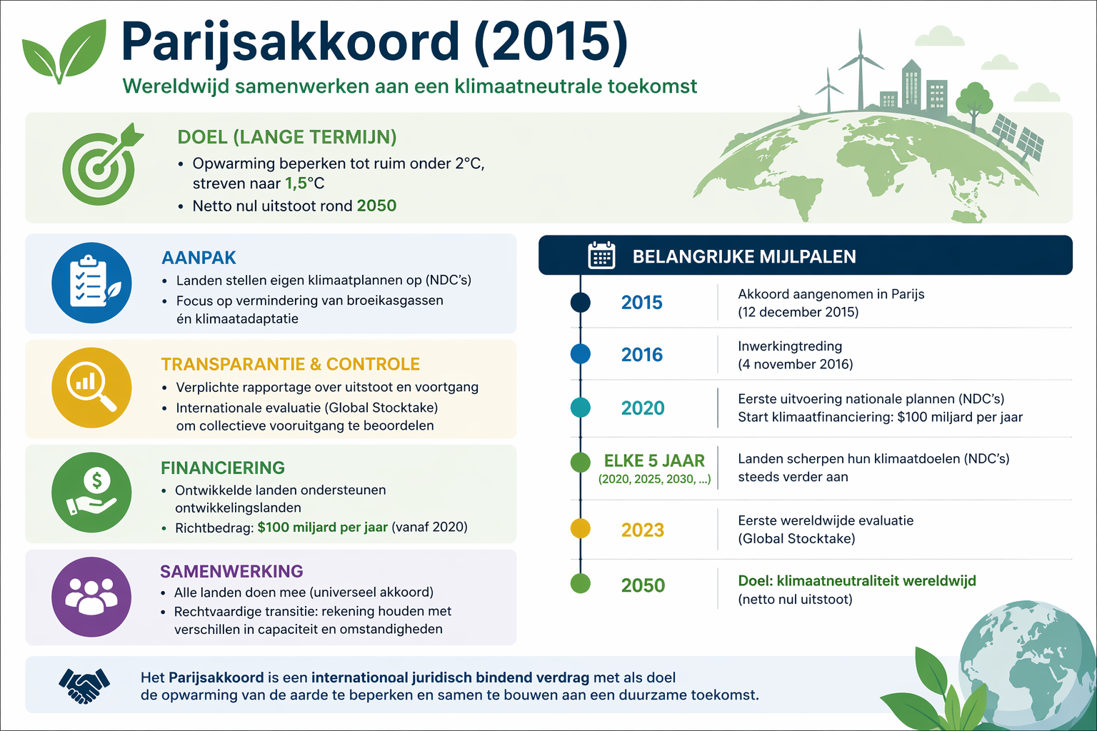
3. Hoe zat het ook alweer met het “Parijs Akkoord”?

Slide 6
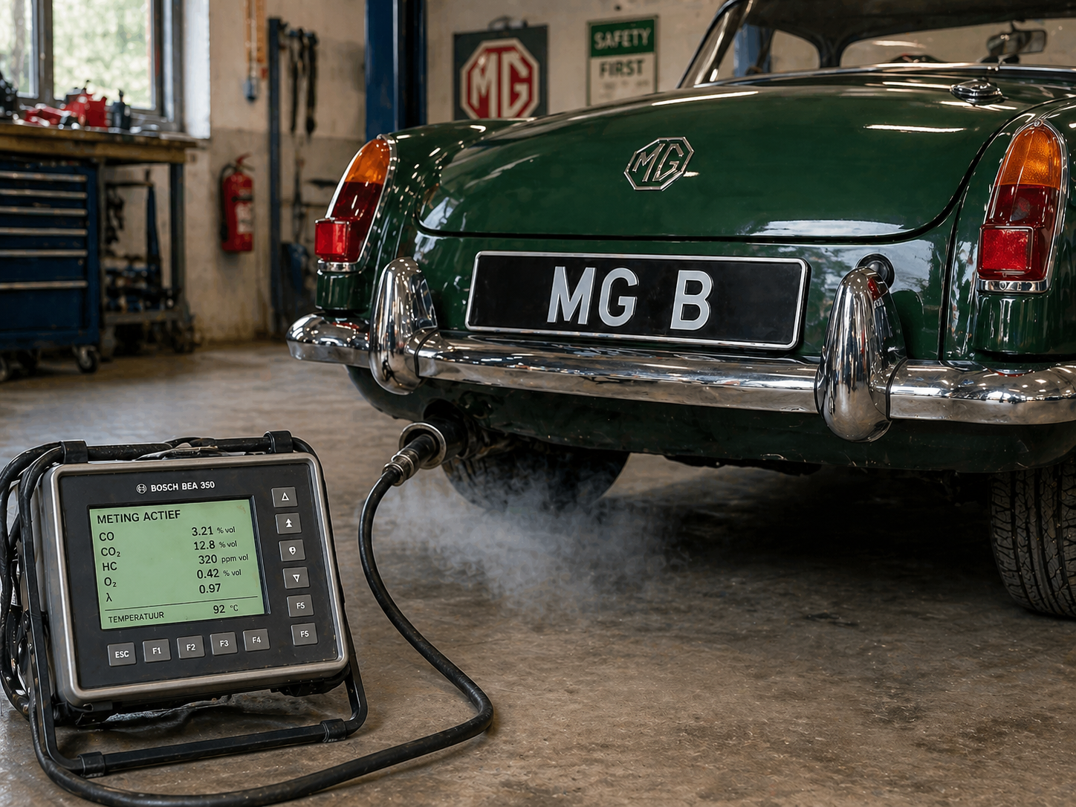


4. De pijlers van Move Green
1. Technische Optimalisatie:
  Focus op de "gezonde" motor: optimale afstelling van ontsteking en carburatie
  Rolweerstand minimaliseren (bandenspanning en uitlijning)
2. Innovatie & Circulariteit:
  Gebruik van moderne, schone brandstoffen (bijv. Ecomaxx)
  Samenwerking met circulaire projecten die CO₂ omzetten in duurzame bouwmaterialen
3. Bewustwording:
  Kennisdeling over rijgedrag en onderhoud
Hoe we de uitstoot structureel verlagen

Slide 7
5. De Drie Fases die we eerder herkenden
Fase 1 – Start & Bewustwording (2026–2027)
  Introductie van Move Green op evenementen, in MG-Nieuws en online
  Opzetten van een Meet & Tune-programma
  Praktische aanwijzingen aan de leden
Fase 2 – Verdieping & Verbreding (2027–2028)
  Publicatie van richtlijnen voor duurzaam klassiek onderhoud.
  Samenwerking met circulaire projecten.
Fase 3 – Integratie & Groei (2029–2030)
  Move Green geïntegreerd in alle clubactiviteiten (ritten, beurzen, technische dagen)
  Publicatie van een Duurzaamheidsverslag MGCCH met meetbare resultaten
Tijdens ALV 2026 afgesproken te gaan starten met Fase 1 !

Slide 8
6. Fase 1 – Start & Bewustwording (2026-2027)
Move Green Team Commissie en coördinator
Meet & Tune Dagen Laagdrempelige uitlaatgas metingen
Move Green Check Een vrijwillige inspectie van je MG
Samenwerking Potentieel partnership met specialisten, garages en brandstofleveranciers
Van praten naar poetsen (en afstellen)

Slide 9
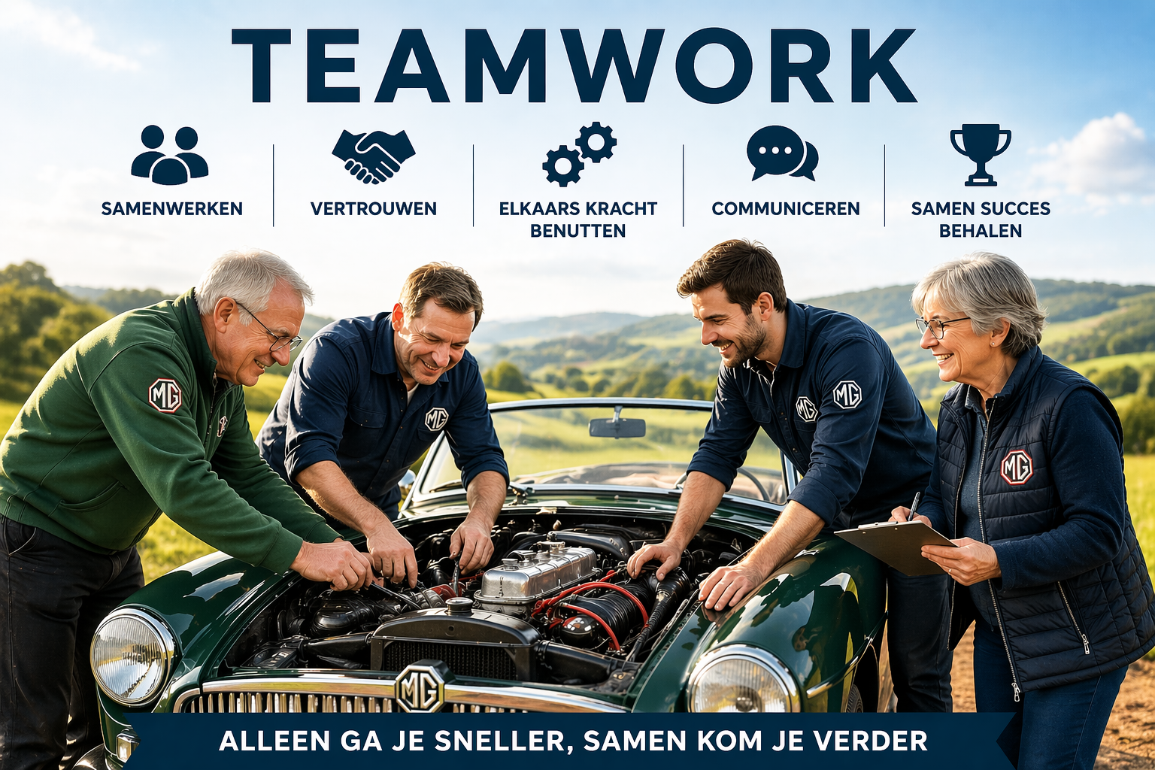
7. Move Green Team
Benoemen van een Duurzaamheid Coördinator binnen landelijk Bestuur (Jeroen Bijl)
Opzetten van een Duurzaamheid Commissie vanuit Regio Coördinatoren (in progress)
Introductie van Move Green op evenementen, in MG-Nieuws en online
Afspraken maken over doelstellingen, acties en timing
Voortgang rapportage

Slide 10
8. Meet en Tune dagen
  Gratis of lage-drempelig meetdagen voor uitlaatgas samenstelling
  Technische workshops over:
    optimale motorafstelling ( ontsteking, carburatie, klepspeling) en oliekeuze
    Brandstofverbruik meten en verbeteren
    Banden, remmen en uitlijning-
    invloed op weerstand en verbruik

Slide 11
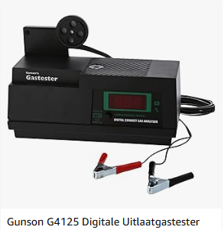
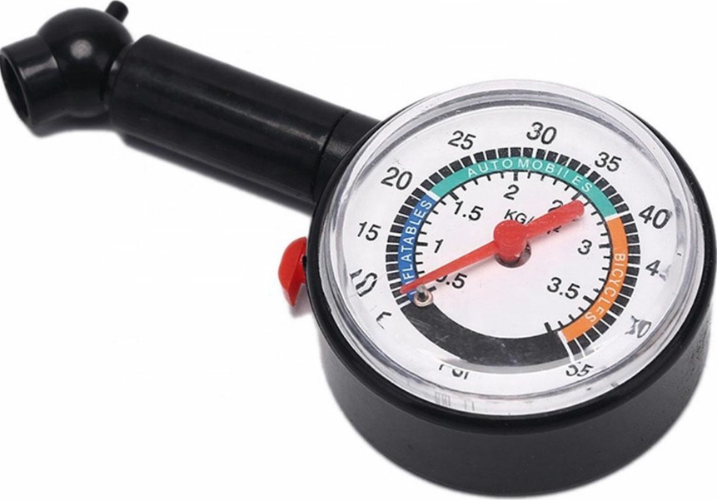
9. Move Green Check
Introductie van een “Move Green Check”
→ een vrijwillige controle op motorafstelling en bandenspanning
Handleiding “Duurzaam onderweg met je MG”- praktische gids voor leden

Slide 12

10. Samenwerking
Onderlinge samenwerking binnen MGCCH met uitwisseling van kennis en ideeën
Presentatie op bijeenkomsten (zoals BAJ, Wheels en BCCD Houten)
Start van samenwerking met specialisten (garagebedrijven, brandstof- en smeermiddelenleveranciers met innovatieve producten, MG-experts) voor gecertificeerd “Move Green Check”- keurmerk voor goed afgestelde klassiekers.
Onderzoek naar gebruik van moderne brandstoffen met lagere uitstoot (bijv. Ecomaxx)

Slide 13

11. Duurzaam Onderweg
De Handleiding: "Duurzaam onderweg met je MG" voor alle leden (beschikbaar)
Sociaal Verantwoord Rijden:
  Ontzien van kwetsbare locaties (bijv. kleine dorpskernen en dijken in het hoogseizoen)
  Optimaliseren van clubritten om overlast te beperken
Technisch Onderhoud: Promoten van innovatieve smeermiddelen en brandstoffen
Bewust rijden en routebeheer

Slide 14
12. Resultaat & Toekomst
Doelstelling 2027:
  Streven naar minstens 25% van de leden die aan een activiteit deelnemen heeft de "Move Green Check" voltooid
  Meetbare daling van de gemiddelde uitstoot binnen de club (registratie van uitgevoerde metingen)
Conclusie:
  Wij bewijzen dat vakmanschap en liefde voor techniek de sleutel zijn tot verduurzaming
  MG: Moving Green into the future
= Move Green – bewust rijden…. verantwoord genieten =

Slide 15
Bijlagen
Extra informatie vanuit leden

Slide 16
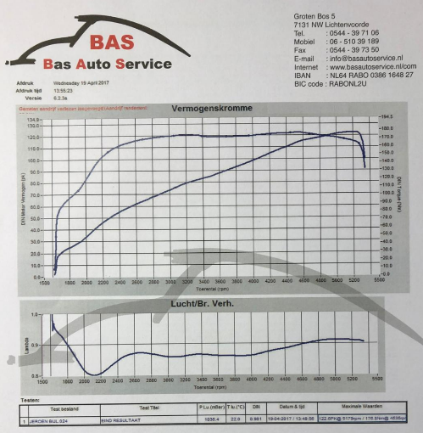
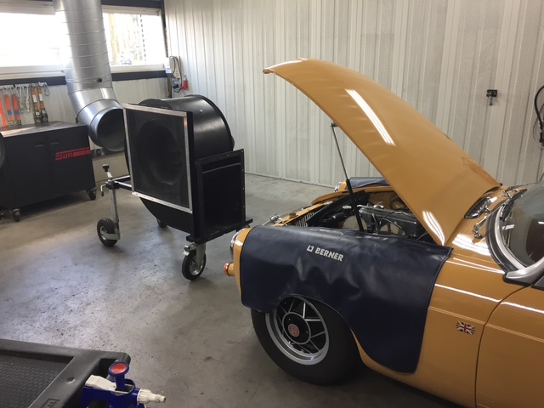
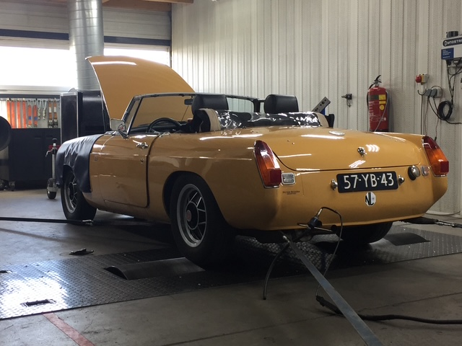

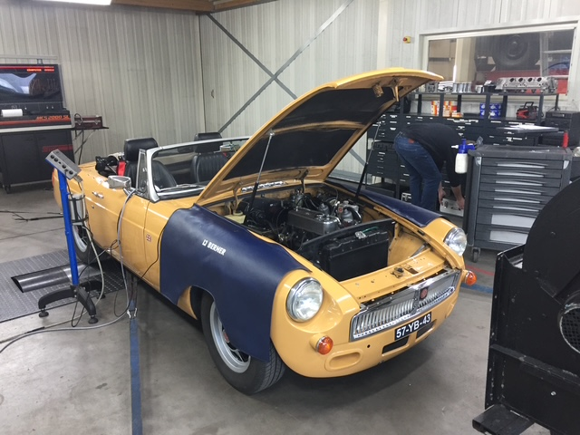
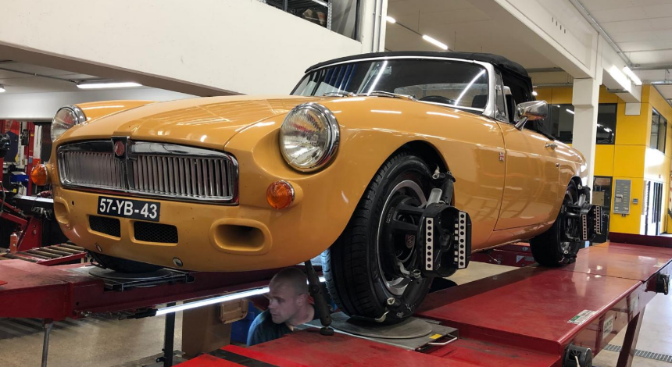

Move Green traject ‘reeds afgelegd’ (2017)
Tekst

